Slide 1
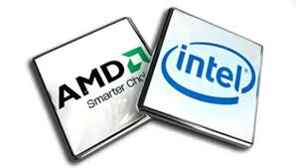
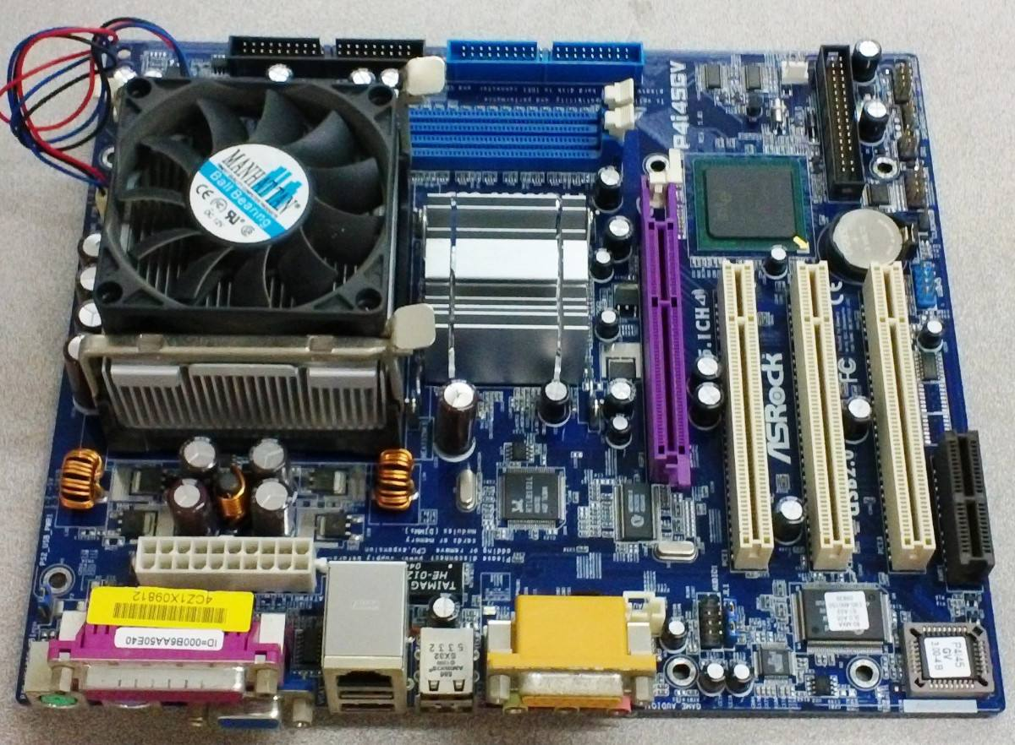
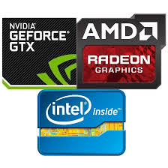
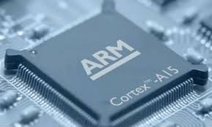

Plataformas de hardware
Se refiere a la arquitectura del ordenador o del procesador.
Ejemplo: CPUs x86 y x86-64
.
Arquitectura ARM: Arquitectura de 32 bits desarrollada en 1983 por la empresa Acorn Computers Ltd.
Maneja un sistema de instrucciones simple lo que le permite ejecutar tareas con un mínimo consumo de energía.
Soporta Android, iOS, WebOS, Kernel de Linux y Solaris
Actualmente HTC se encuentra desarrollando nueva línea de Tablets con Windows 8 y la plataforma RISC de ARM.
Común en los teléfonos inteligentes y Tablet PC, que corren Android, iOS y otros sistemas operativos móviles

Slide 2
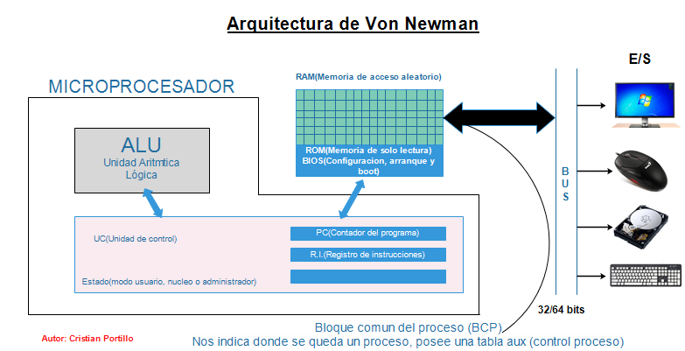
Arquitectura de von Neumann
Arquitectura de diseño para un computador digital electrónico y esquema general del S.O.

Slide 3
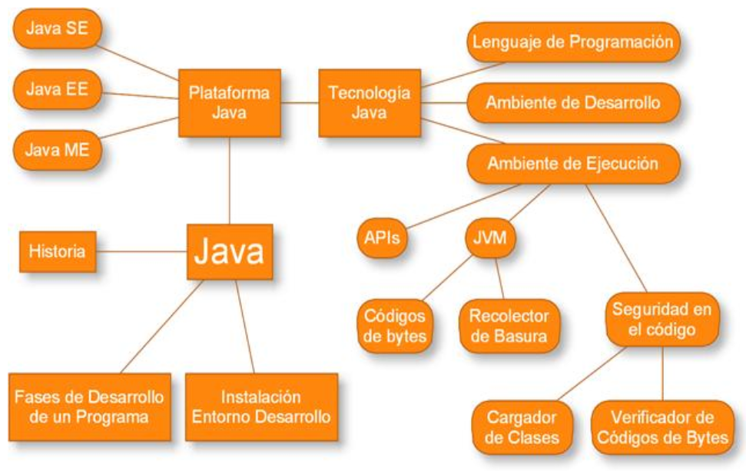
Plataforma Java

Slide 4
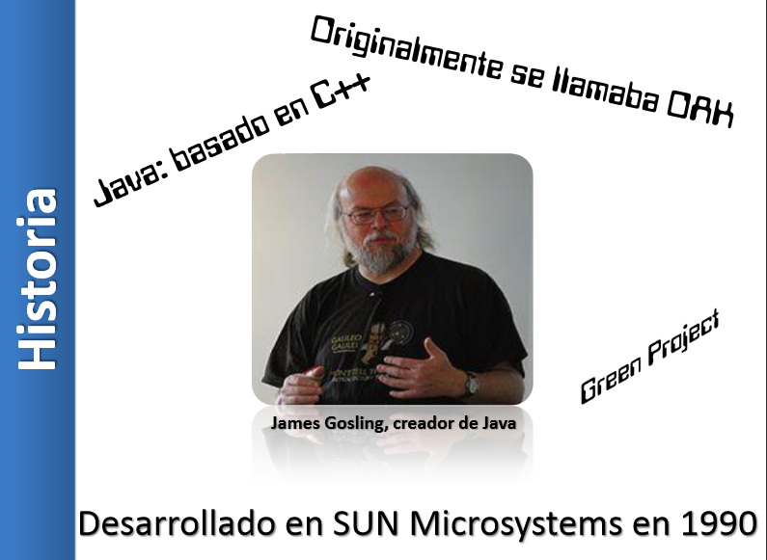
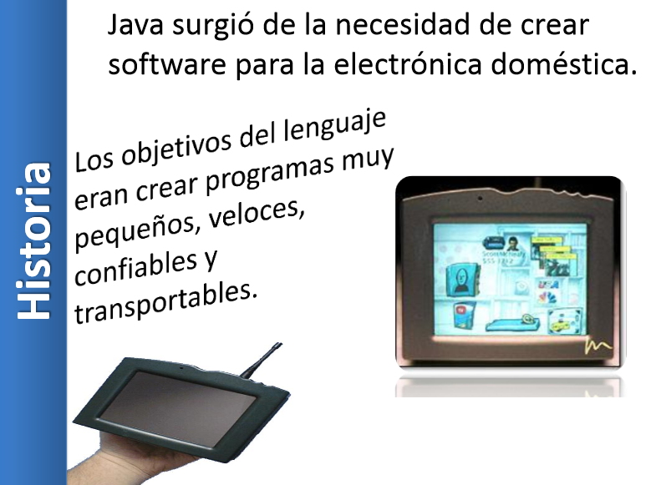
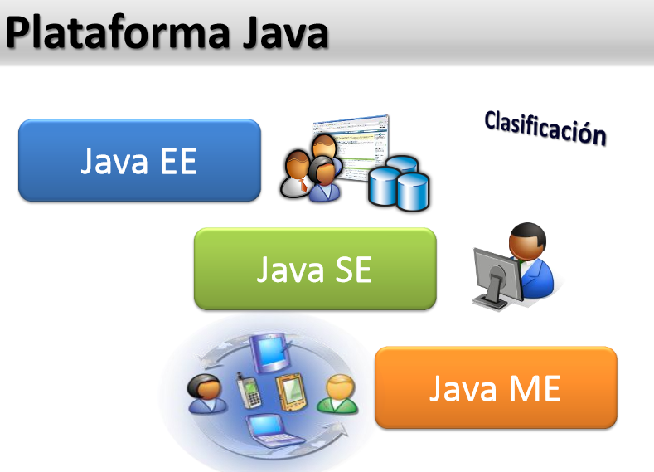
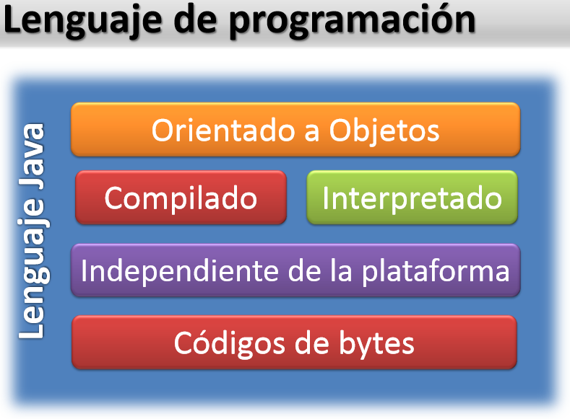
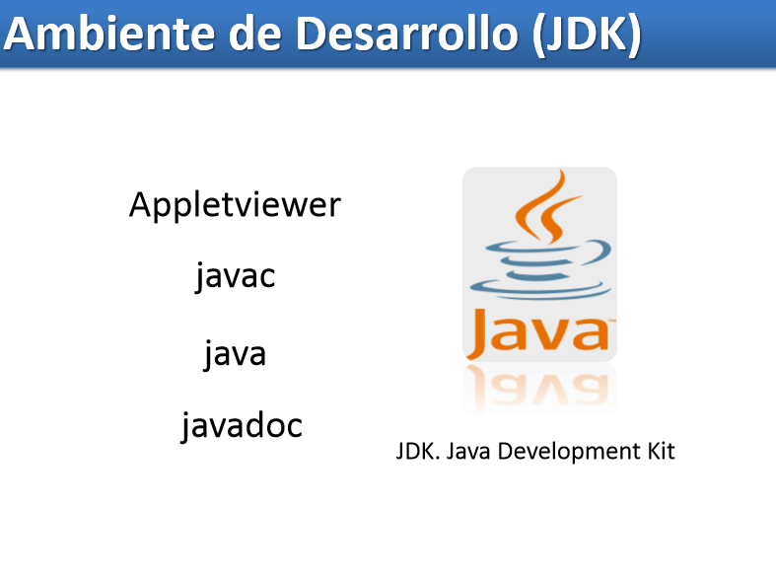
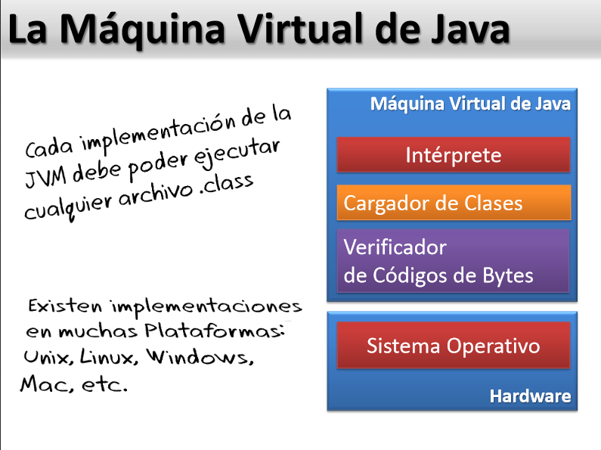

Slide 5
